Slide 1
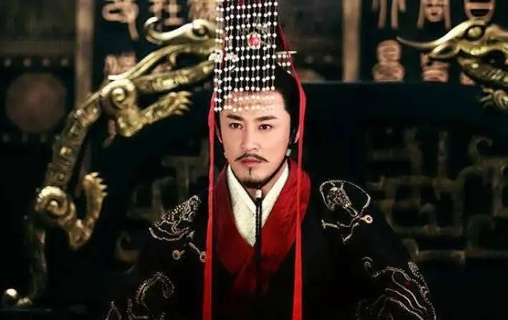
第4课
西汉与东汉——统一多民族
封建国家的巩固
课程标准
通过了解汉朝削藩、开疆拓土、尊崇儒术等举措，认识统一多民族封建国家的建立及巩固在中国历史上的意义；通过了解秦汉时期的社会矛盾和农民起义，认识秦朝崩溃和两汉衰亡的原因 。

Slide 2
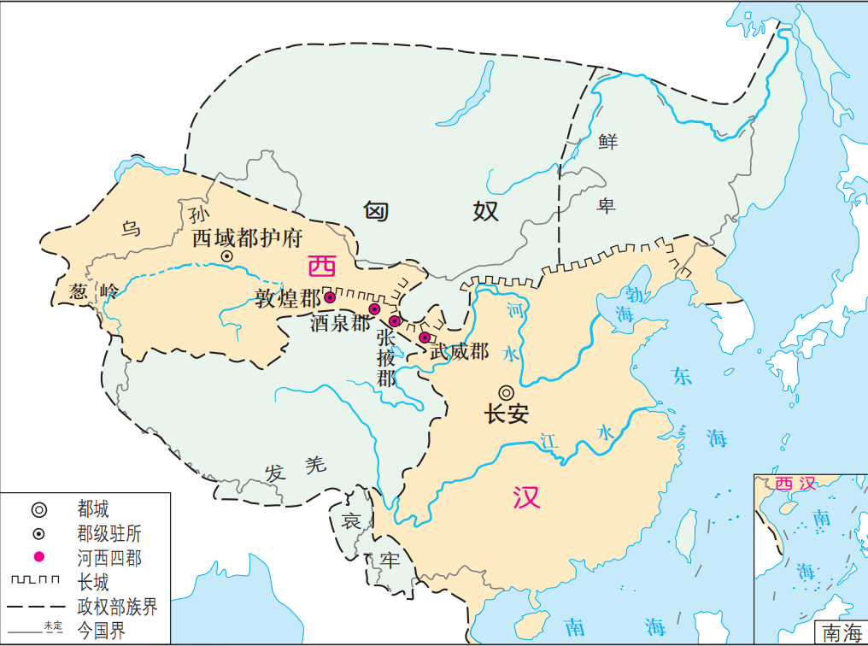
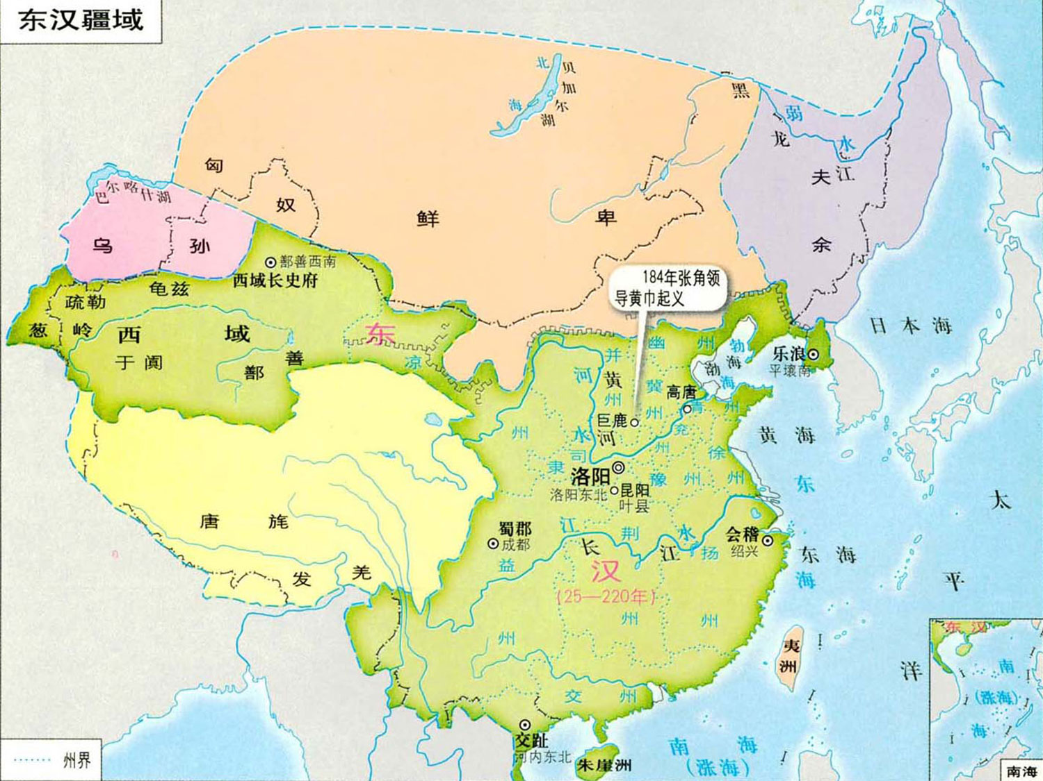
新朝
东汉
西汉
公元前202年
公元9年
公元25年
公元220年
刘邦建立西汉
王莽篡汉
建立新朝
刘秀建立东汉
曹丕称帝
西汉疆域

Slide 3
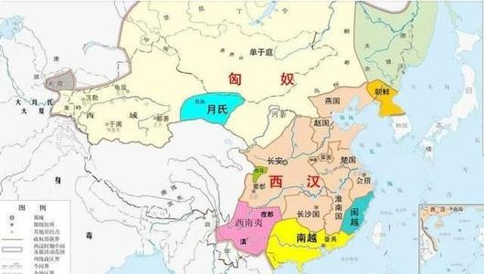
一、西汉的建立与“文景之治”
1、西汉的建立
前202年
刘邦
长安
汉兴，接秦之敝，诸侯并起，民失作业，而大饥馑。……天下既定，民亡盖藏，自天子不能具醇驷（颜色相同的四匹马），而将相或乘牛车。
——《汉书·食货志》

Slide 4
2、汉初的政策
⑴思想：无为而治
政治
⑵经济：休养生息
文景之治
经济
⑶政治：
百姓生活……
①汉承秦制
②“郡国并行制”
七国之乱

Slide 5
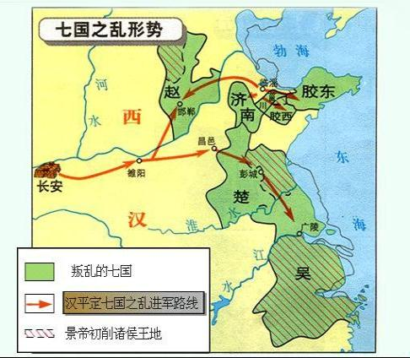
今削之亦反，不削亦反。削之，其反亟，祸小；不削之，其反迟，祸大。 ——晁错《削藩策》
七国之乱是地方割据势力与中央专制皇权之间矛盾的爆发。
汉景帝采用晁错的《削藩策》，先后下诏削楚、赵等诸侯国封地。吴王、赵王等王联合刘姓宗室诸侯王，以“清君侧”为名发动叛乱。在梁国的坚守和周亚夫率领汉军的攻击下，叛乱平定，史称“七国之乱”。
为什么会爆发七国之乱？

Slide 6
二、西汉的强盛
1、汉武帝面临的社会问题
材料一 “古者诸侯不过百里，强弱之形易制。今诸侯或连城数十，地方千里，缓则骄奢易为淫乱，急则阻其强而合从以逆京师。今以法割削之，则逆节萌起，前日晁错是也。”
诸侯坐大
威胁中央
材料二 “当此之时，罔疏而民富，役财骄横，或至兼并；豪党之徒，以武断于乡曲。宗室有士，公、卿、大夫以下，争于奢侈，室庐、舆服僭于上，无限度。物盛而衰，固其变也。” ——《史记·平准书》
土地兼并
豪强势大
材料三 “军臣单于立四岁，匈奴复绝和亲，大入上郡、云中各三万骑，所杀略甚众而去……匈奴绝和亲，攻当路塞，往往入盗于汉边，不可胜数。”——《史记·匈奴列传》
匈奴威胁
边患不止

Slide 7
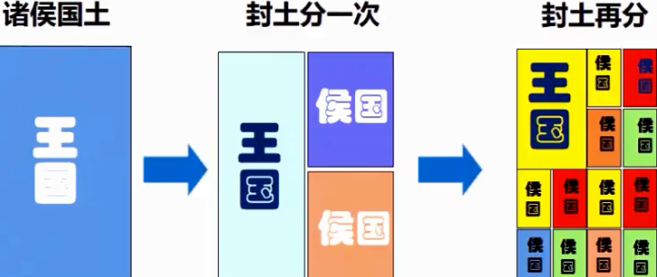
2、汉武帝巩固政权的措施
诸侯王死后，除嫡长子继承王位外，可将封地再次分封给其子弟作为侯国，由皇帝制定封号。
⑴政治强化
①推恩令
大国不过十余城
小侯不过十余里
加强中央集权

Slide 8
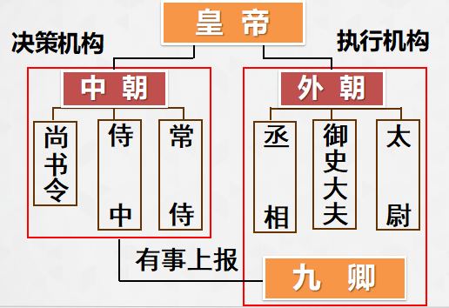
②中外朝
强化君主专制

Slide 9
③察举制度——选官制度
材料 察举制由地方政府的郡国守相向皇帝推荐各郡国能够担任官职的人才，汉武帝时孝廉一科为最重要。孝是指孝敬父母，廉是指清廉勤政。察举孝廉的标准有四条：一是德行高妙，志节清白；二是学通行修，熟知经书；三是明习法令，善于决狱；四是头脑清楚，才干出众。
根据材料，分析察举制有何特点？
方式——
自下而上推荐
标准——
孝、廉（品行、才能）
后期变为家世，难以选拔真正的人才

Slide 10
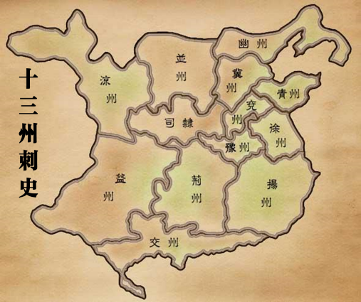
④刺史制度——地方监察制度
特点：位卑权重
（600石监察2000石）

Slide 11
⑵经济垄断
①改革币制
②盐铁官营
打击富商大贾
从经济上巩固国家大一统
③均输平准
④抑商征税
增加国家财政收入

Slide 12
⑶思想控制——尊崇儒术
董仲舒新儒学

Slide 13
材料一 天子受命于天，天下受命于天子。受命之君，天意之所予也。
君权神授
材料二 与天同者大治，与天异者大乱，故为人主之道，莫明于在身之与天同者而用之。
“国家将有失道之败，而天乃先出灾害以谴告之，不知自省，又出怪异以警惧之，尚不知变，而伤败乃至。” ——董仲舒《春秋繁露》
天人感应
劝施仁政

Slide 14
材料三 “为生不能为人，为人者天也。人之人本于天，天亦人之曾祖父也。人之形体，化天数而成；人之血气，化天志而仁；人之德行，化天理而义。人之好恶，化天之暖清；人之喜怒，化天之寒暑；人之受命，化天之四时。”
——《春秋繁露·为人者天》
天人合一
材料四 董仲舒认为道源于天。“天不变，道亦不变。” “天道”就是“三纲五常” （三纲：君为臣纲，父为子纲，夫为妻纲；五常：仁、义、礼、智、信）。君臣、父子、夫妻之间 ，尊卑秩序是永恒不变的 。
三纲五常

Slide 15
⑷开疆拓土
①北击匈奴（卫青、霍去病），夺取阴山以南及河西走廊
②设立河西四郡（酒泉、武威、张掖、敦煌）
③张骞出使西域，丝绸之路开通；
④加强东南沿海及西南少数民族的控制

Slide 16
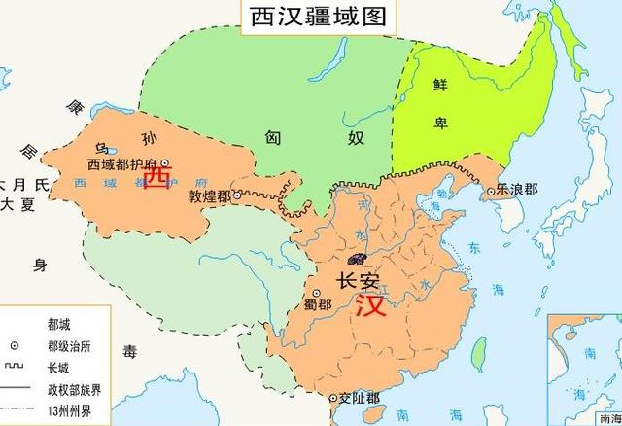
3、西域都护府（前60年）
（汉宣帝）
西域都护府的设立，标志着今新疆地区开始隶属于中央政府管辖，成为我国不可分割的一部分！

Slide 17
三、东汉的兴衰
1、王莽篡汉
⑴西汉后期境况
⑵新朝的建立与覆亡（公元9-23年）
①新朝建立
②王莽改制

Slide 18
材料一 王莽食古不化，以恢复周礼制度为执政改革的目标。他除了按周礼频繁改动官职、地名等之外，还将奴婢改称“私属”，以“王田”之名将土地国有化，盐、铁、酒、铸钱及山林川泽也收归国有，上述事物私人不得买卖，并计划由国家主导分配人均占有100亩田地。这些政策严重脱离实际，遭到了上下一致的抵制。
材料二 王莽废除流通已达120余年的五铢钱，盲目推行币制改革，“八年四变”，币种除金、银、龟贝外，还有铜铸的“六泉十布”共16种，换算复杂且变更频繁，严重阻碍货币流通和削弱货币信用，不但造成物价不稳定，还实际上剥夺了人民的财富。
材料三 在民族关系和边疆政策上，王莽好大喜功。为了与国内已有的北海郡(国)、南海郡、东海郡合起来凑全“四海”，他胁迫羌人“献”出青海湖一带的土地以设立西海郡，甚至将匈奴单于改为“降奴服手”，高句丽改名“下句丽”。各族因此拒绝臣服新朝。面对边患，他轻率地决定动用武力，数十万军队长期陷于符合边疆，无法脱身。

Slide 19
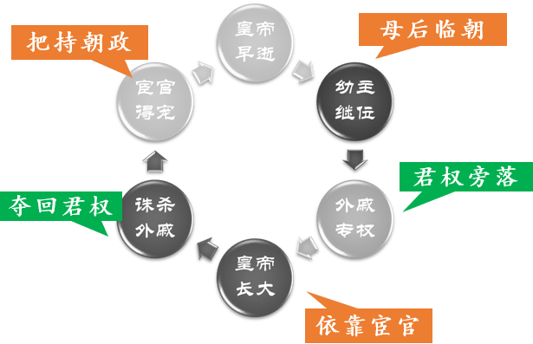
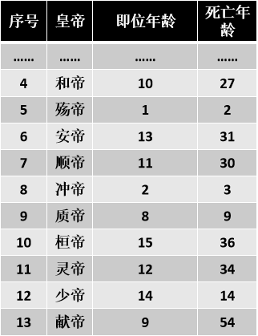
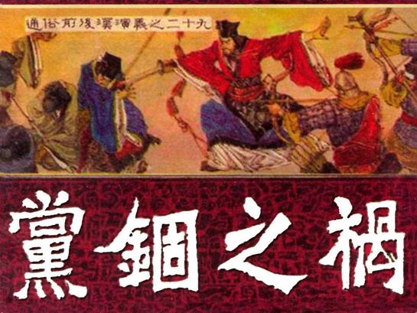
2、东汉的建立与“光武中兴”
3、 外戚宦官交替专权

Slide 20
4、东汉衰亡
思考：阅读教材P24的相关内容，分析东汉末年农民起义的原因。
政治腐败
主观
土地兼并
黄巾大起义
自然灾害
客观
太平道教
东汉政权名存实亡

Slide 21
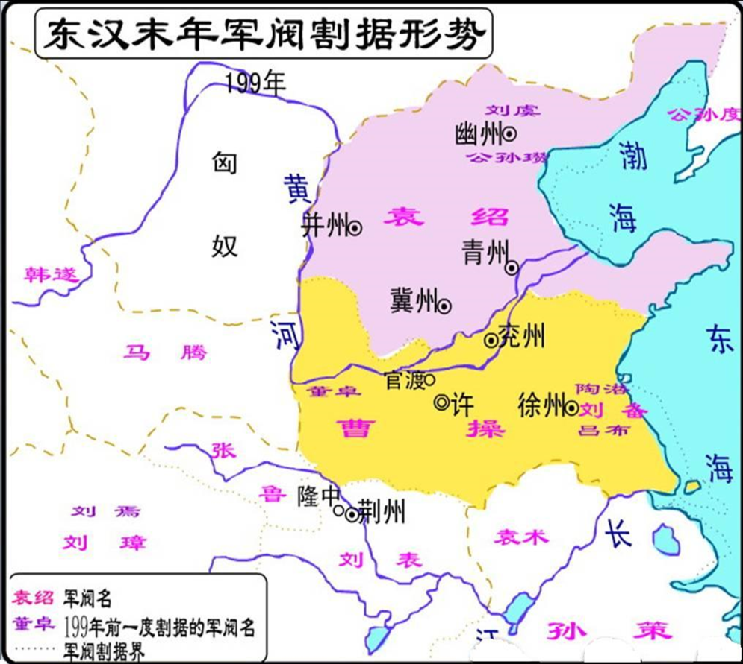

Slide 22
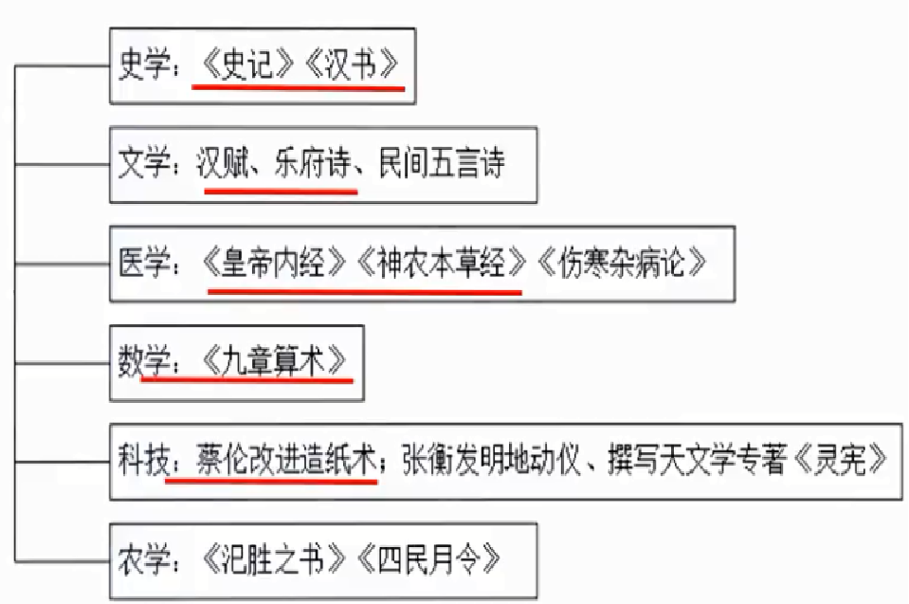
四、两汉的文化

Slide 23
